Slide 1
Написание простой программы для Arduino Uno

Slide 2
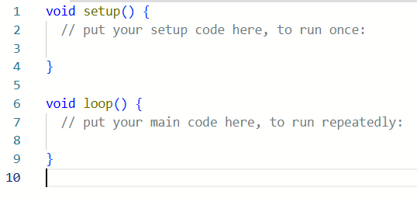
Структура

Slide 3
pinMode(pin, mode)
Устанавливает режим работы пина pin на режим mode: INPUT - вход (все пины сконфигурированы так по умолчанию) OUTPUT - выход (при использовании analogWrite ставится автоматически) INPUT_PULLUP - подтяжка к питанию (например для обработки кнопок)
digitalRead(pin)
Читает состояние пина pin и возвращает : 0 или LOW - на пине 0 Вольт (точнее 0-2.5В) 1 или HIGH - на пине 5 Вольт (точнее 2.5-опорное В)
digitalWrite(pin, value)
Подаёт на пин pin сигнал value: 0 или LOW - 0 Вольт (GND) 1 или HIGH - 5 Вольт (точнее, напряжение питания)
analogWrite(pin, value)
Запускает генерацию ШИМ сигнала на пине pin со значением value. Для стандартного 8-ми битного режима это значение 0-255, соответствует коэффициенту заполнения 0-100%. ШИМ пины ATmega 328/168 (Nano, UNO, Mini): D3, D5, D6, D9, D10, D11

Slide 4
Serial.begin(speed)
Запустить связь по Serial на скорости speed (baud rate, бит в секунду). Список скоростей для монитора порта Arduino IDE: 9600 чаще всего используется, можно назвать стандартной для большинства устройств с связью через TTL 115200 тоже часто встречается
delay(time)
"Приостанавливает" выполнение кода на time миллисекунд. Дальше функции delay выполнение кода не идёт, за исключением прерываний. Использовать рекомендуется только в самых крайних или тех случаях, когда delay не влияет на скорость работы устройства. time принимает тип данных unsigned long и может приостановить выполнение на срок от 1 мс до ~50 суток (4 294 967 295 миллисекунд) с разрешением в 1 миллисекунду.

Slide 5
if, else if, else
// при выполнения одного действия {} необязательны if (a > b) c = 10; // если a больше b, то c = 10 else c = 20; // если нет, то с = 20 // вместо сравнения можно использовать лог. переменную boolean myFlag, myFlag2; if (myFlag) c = 10; // сложные условия if (myflag && myFlag2) c = 10; // если оба флага true // при выполнении двух и более {} обязательны if (myFlag) { с = 10; b = c; } else { с = 20; b = a; } byte buttonState; if (buttonState == 1) a = 10; // если buttonState 1 else if (buttonState == 2) a = 20; // если нет, но если buttonState 2 else a = 30; // если и это не верно, то вот

Slide 6
switch.. case
Оператор выбора, заменяет конструкцию с else if. switch (val) { case 1: // выполнить, если val == 1 break; case 2: // выполнить, если val == 2 break; default: // выполнить, если val ни 1 ни 2 // default опционален break; } Оператор break очень важен, позволяет выйти из switch. Но можно использовать так: switch (val) { case 1: case 2: case 3: case 4: // выполнить, если val == 1, 2, 3 или 4 break; case 5: // выполнить, если val == 5 break; }

Slide 7
for
Цикл - "счётчик". for (инициализация; условие; инкремент). for (int i = 0; i < 10; i++) { a = i; // а примет значения от 0 до 9 на каждой итерации Serial.println(a); // вывод в порт } // для одного действия {} не нужны for (int i = 0; i < 10; i++) Serial.println(i); // вывод в порт
while
Цикл с предусловием. while (a < b) { // выполняется, пока a меньше b }

Slide 8
Ссылки на синтаксис и функции Arduino
https://alexgyver.ru/lessons/arduino-reference/
https://gb.ru/blog/arduino/

Slide 9
Задание 1

Slide 10
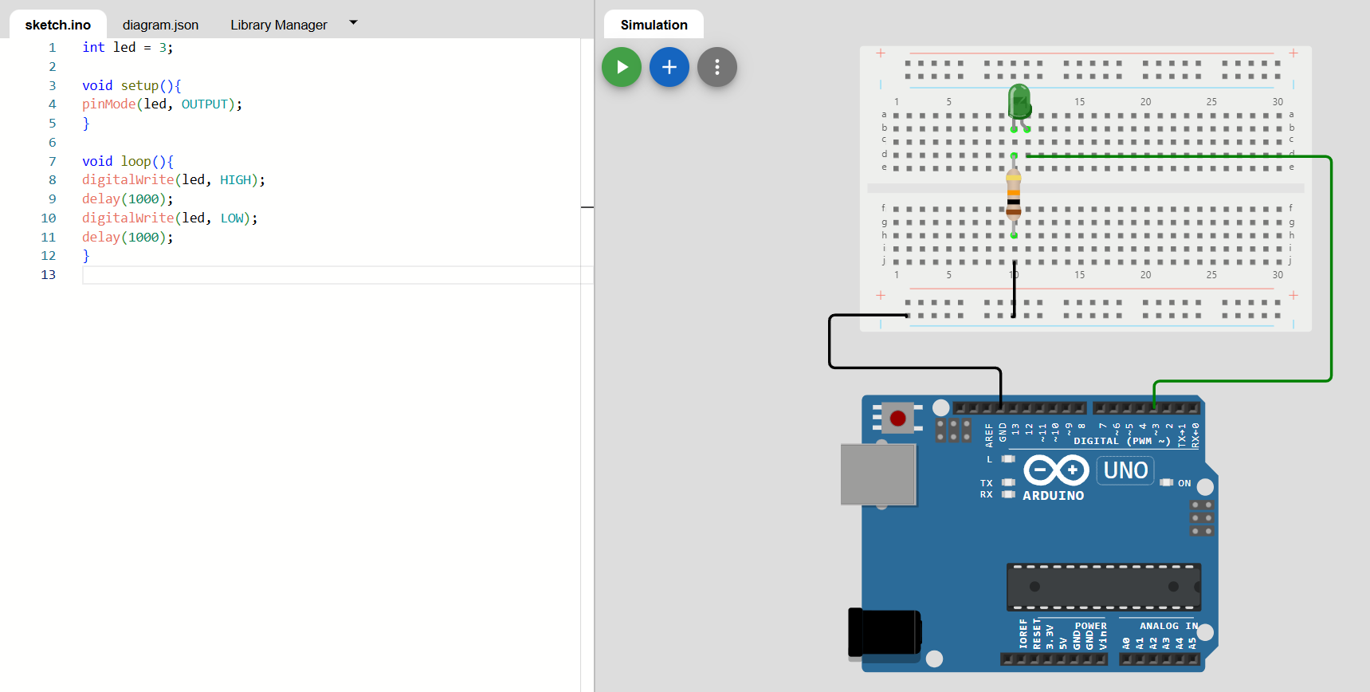
Подключение светодиода

Slide 11
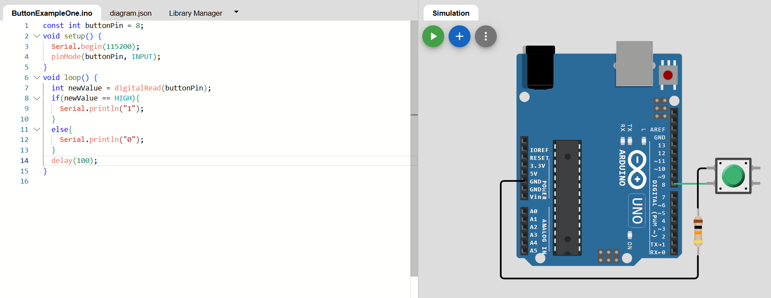
Подключение кнопки

Slide 12
Задание для самостоятельной работы
Подключить 3 светодиода и реализовать принцип работы светофора: красный горит 5 секунд и потухает, загорается желтый на 2 секунды и потухает, загорается зелёный на 3 секунды, мигает 3 раза и потухает.
Подключить кнопку и 2 светодиода. Реализовать принцип работы светофора по кнопке: горит красный, когда кнопка нажимается, то красный мигает 2 раза, потухает и загорается зелёный, который горит 3 секунды, потухает и загорается красный.

Slide 13
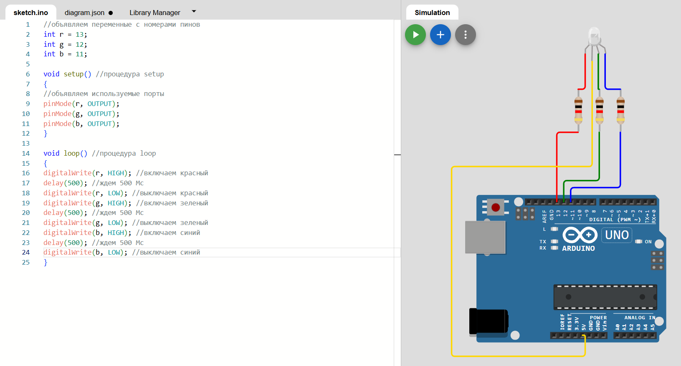
Подключение RGB-светодиода

Slide 14
Задание для самостоятельной работы
Подключить кнопку и RGB-светодиод. Реализовать принцип работы светофора по кнопке: горит красный, после нажатия на кнопку загорается зелёный на 3 секунды, а потом загорается красный.
Подключить 3 кнопки и RGB-светодиод. Одна кнопка будет включать красный цвет у RGB-светодиода, вторая – зелёный цвет, третья – синий.

Slide 15
Задание 3

Slide 16
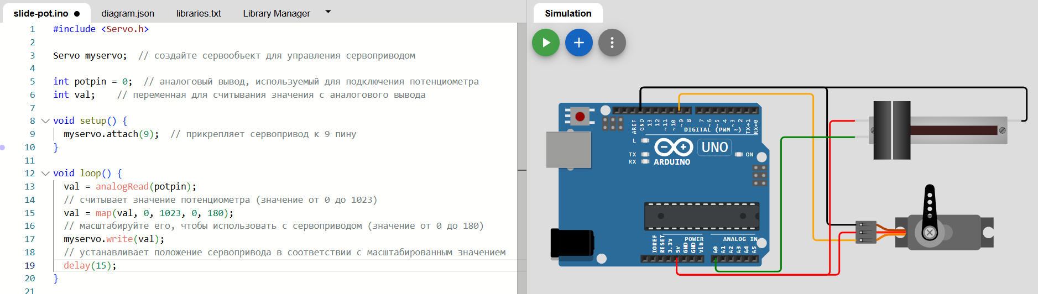
Подключение скользящего потенциометра

Slide 17
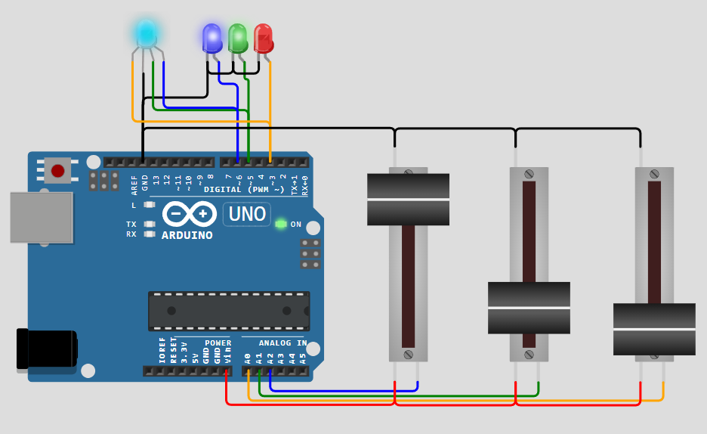
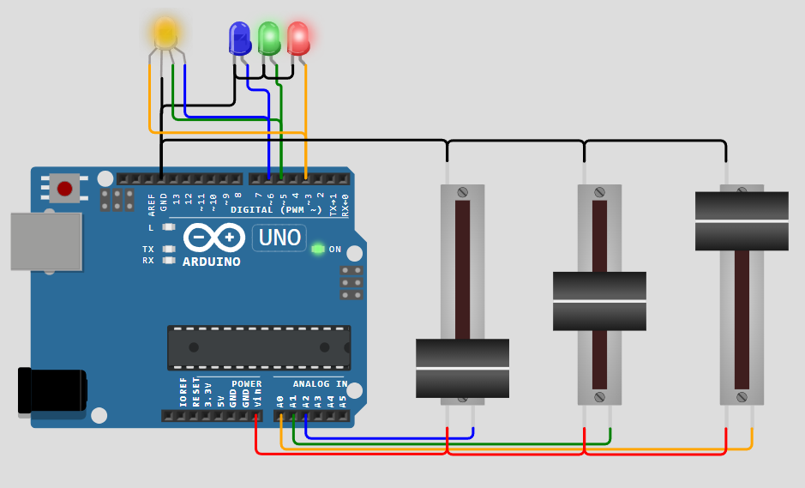
Задание для самостоятельной работы
Напишите код для данной схемы. Каждый потенциометр отвечает за свой цвет.

Slide 18
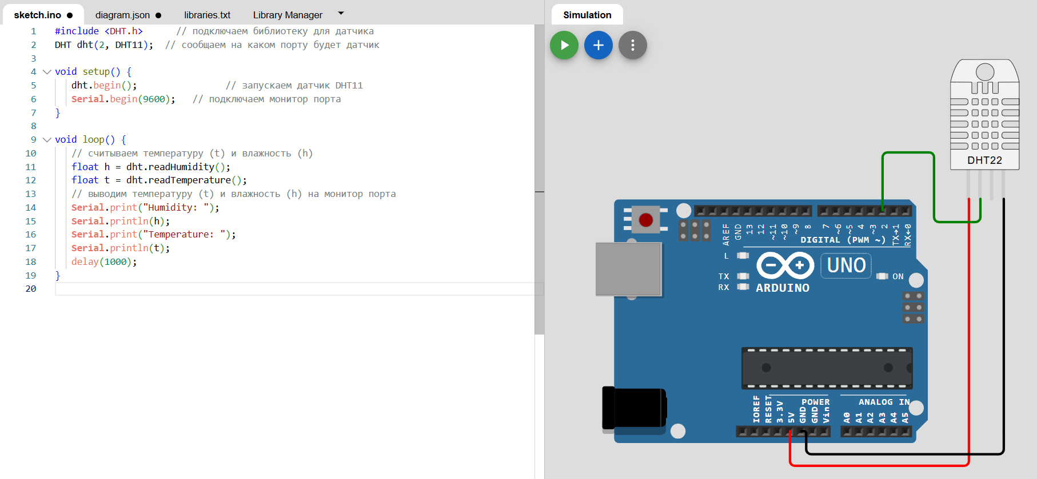
Подключение датчика температуры/влажности (DHT22)

Slide 19
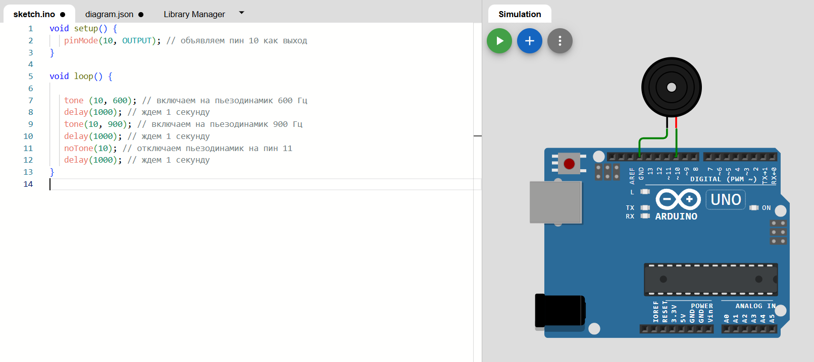
Подключение пьезодинамика

Slide 20
Задание для самостоятельной работы
Подключите два RGB-светодиода и датчик температуры/влажности (DHT22). Настройте один светодиод на температуру, а второй на влажность. Сделайте так, чтобы при повышении температуры светодиод менял цвет с белого на желтый и красный. А при повышении влажности светодиод из белого становился голубым и синим.
Подключите сервопривод и датчик температуры/влажности (DHT22). Сделайте так, чтобы сервопривод поворачивался, когда влажность падает.

Slide 21
Задание для самостоятельной работы
Подключить 3 светодиода, сервопривод, пьезодинамик и датчик температуры/влажности (DHT22). Реализовать принцип работы поливочной системы: когда влажность падает, постепенно загораются лампочки и начинает пищать пьезодинамик, через 3 секунды поворачивается сервопривод.

Slide 22
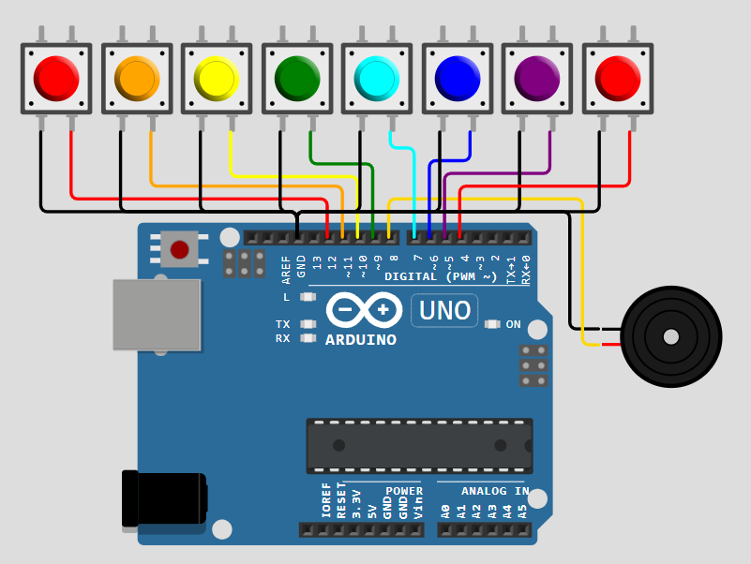
Задание для самостоятельной работы
Написать код для данного пианино без использования библиотек.

Slide 23
Задание 4

Slide 24
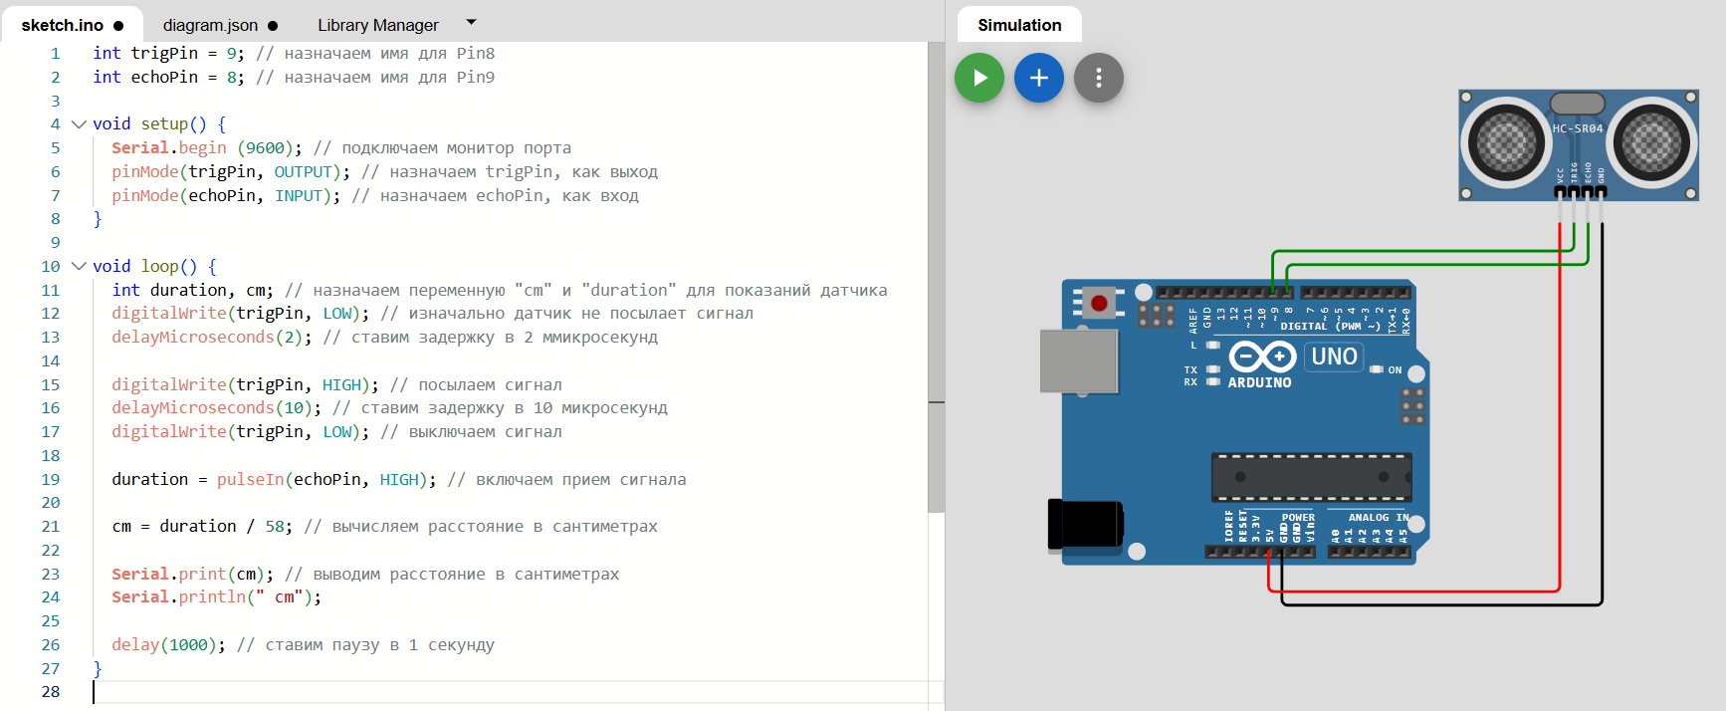
Подключение ультразвукового датчика

Slide 25
Задание для самостоятельной работы
Подключить три светодиода, заставить светодиоды загораться по очереди по мере уменьшения дистанции на ультразвуковом датчике.
Подключить RGB-светодиод, сервопривод и ультразвуковой датчик. Назначить начальное положение сервопривода 0 градусов, а светодиод горит зелёным, когда перед датчиком появляется препятствие светодиод меняет цвет на красный, а сервопривод поворачивается на 180 градусов.

Slide 26
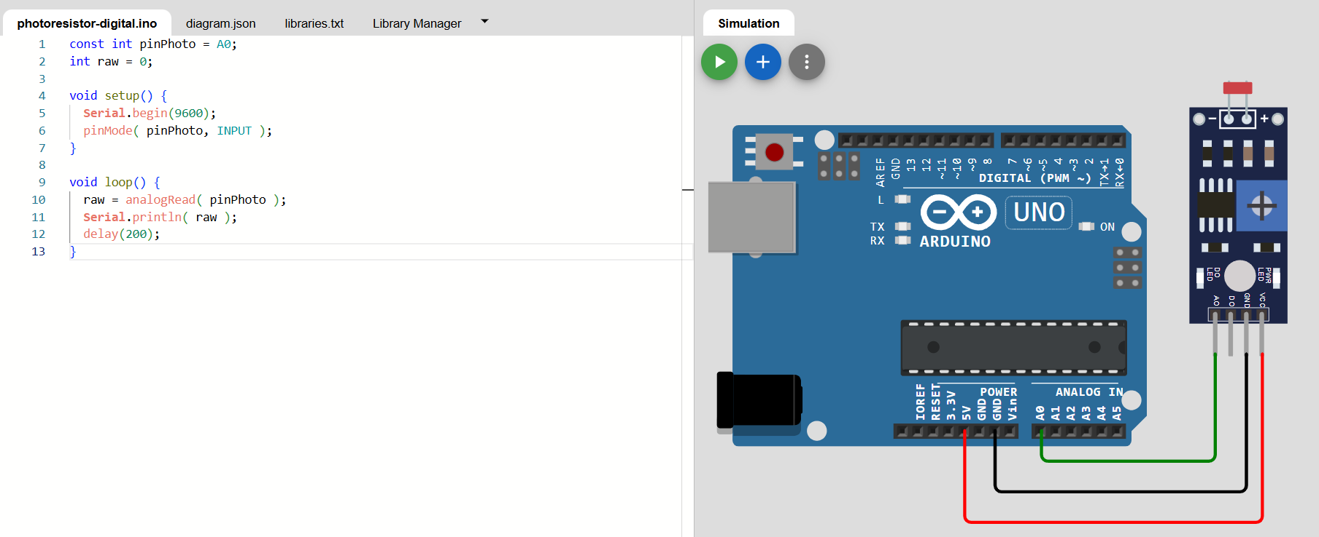
Подключение фоторезистора

Slide 27
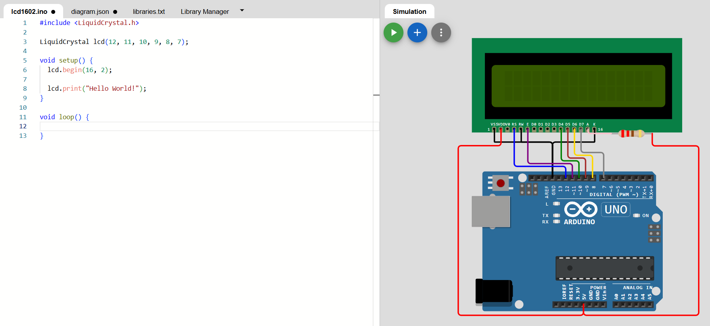
Подключение ЖК-экрана. Пример 1

Slide 28
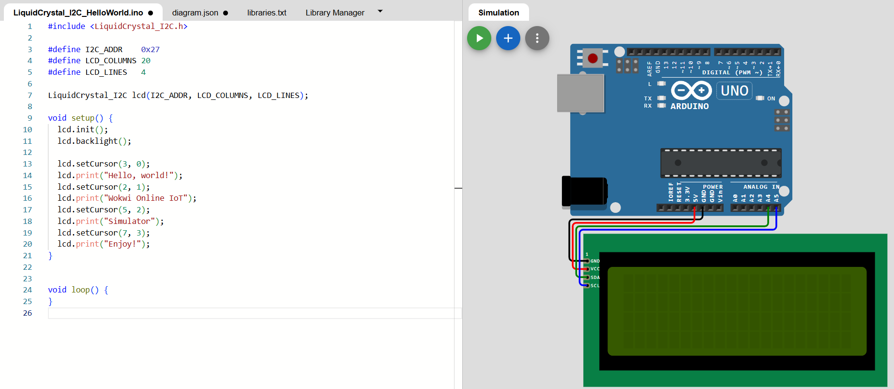
Подключение ЖК-экрана. Пример 2

Slide 29
Задание для самостоятельной работы
Подключить три светодиода и фоторезистор, заставить светодиоды загораться по мере убывания света.
Подключить ЖК-экран и ультразвуковой датчик. Вывести данные с датчика на экран.
Подключить ЖК-экран и фоторезистор. Вывести данные с фоторезистора на экран.
Подключить ЖК-экран и RGB-светодиод. Заставить светодиод гореть красным, желтым, зелёным, голубым, синим, фиолетовым (каждый цвет задерживается 5 секунд и меняется), в этот момент на экране будет выводиться название этого цвета.

Slide 30
Задание 5

Slide 31
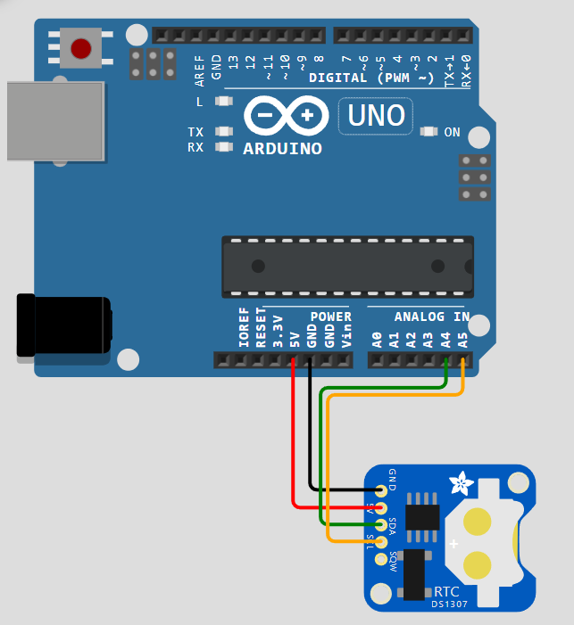
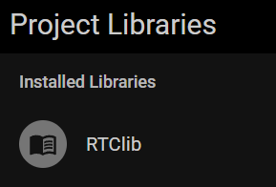
Подключение модуля RTC

Slide 32
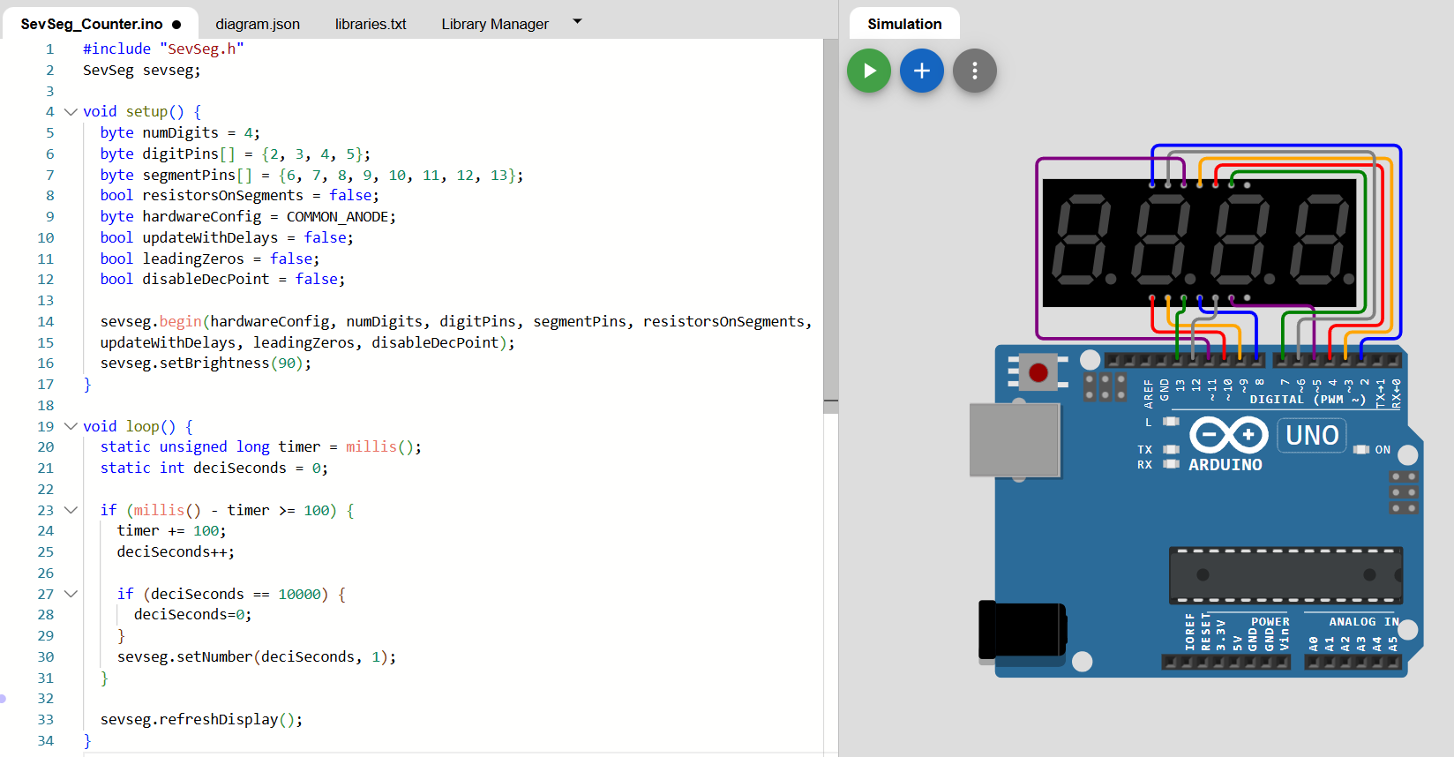
Подключение семисегментного индикатора.

Slide 33
Задание для самостоятельной работы
Подключить модуль RTC, вывести данные о годе, месяце, дне недели, времени в монитор порта.
Вывести эти данные на ЖК-экран.
Вывести время с модуля RTC на семисигментный индикатор.

Slide 34
Игры на Arduino
https://wokwi.com/projects/291960996581343753
https://wokwi.com/projects/296135008348799496

